Slide 1

სპორტისა და ახალგაზრდობის საქმეთა სამინისტრო
პროგრამები და პროექტები

Slide 2
ძირითადი მიმართულებები
მონაწილეობა
არაფორმალური განათლება
ცხოვრების ჯანსაღი წესი / სპორტი
განსაკუთრებული საჭიროებების მქონე პირების დაცვა და მხარდაჭერა

Slide 3
მონაწილეობა
მოხალისეობის განვითარების პროგრამა:
    მოხალისეობრივ აქტივობებში სკოლის მოსწავლეების ჩართვა, მათთვის სათანადო ტრენინგების უზრუნველყოფა
დასვენება, გართობა, რეკრეაცია:
    ანაკლიის მომავლის ბანაკი
    სკაუტური ბანაკი
კულტურა და შემოქმედება:
    „ფანარტი“ - მრავალჟანრობრივი ფესტივალი
    მუსიკალური ფესტივალი
    ლიტერატურული კონკურსი
    კონკურსი დამწყები მხატვრებისათვის

Slide 4
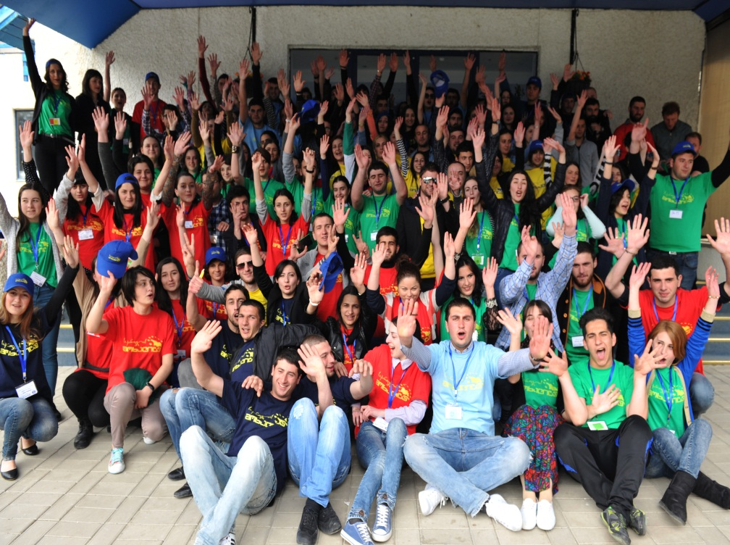
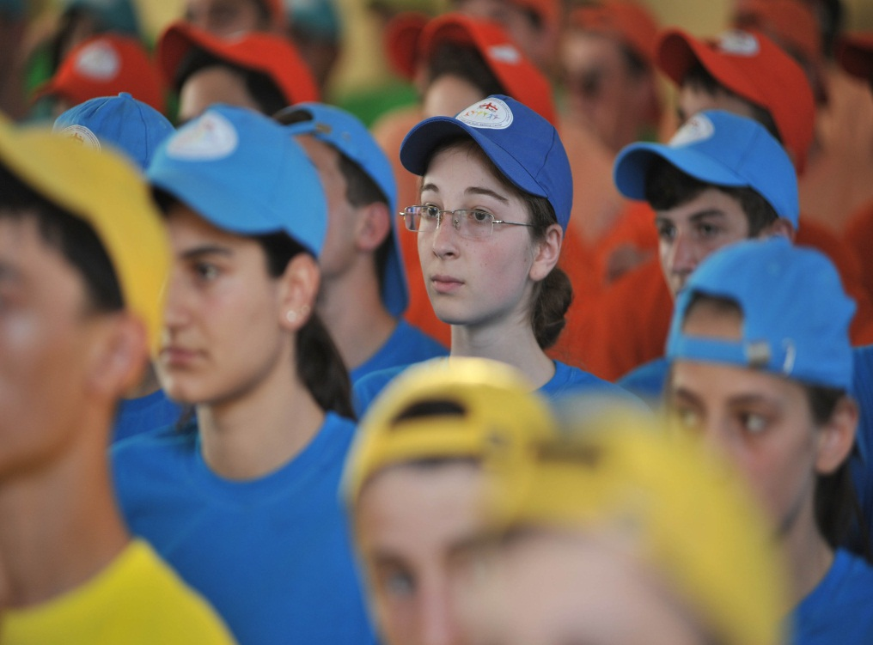
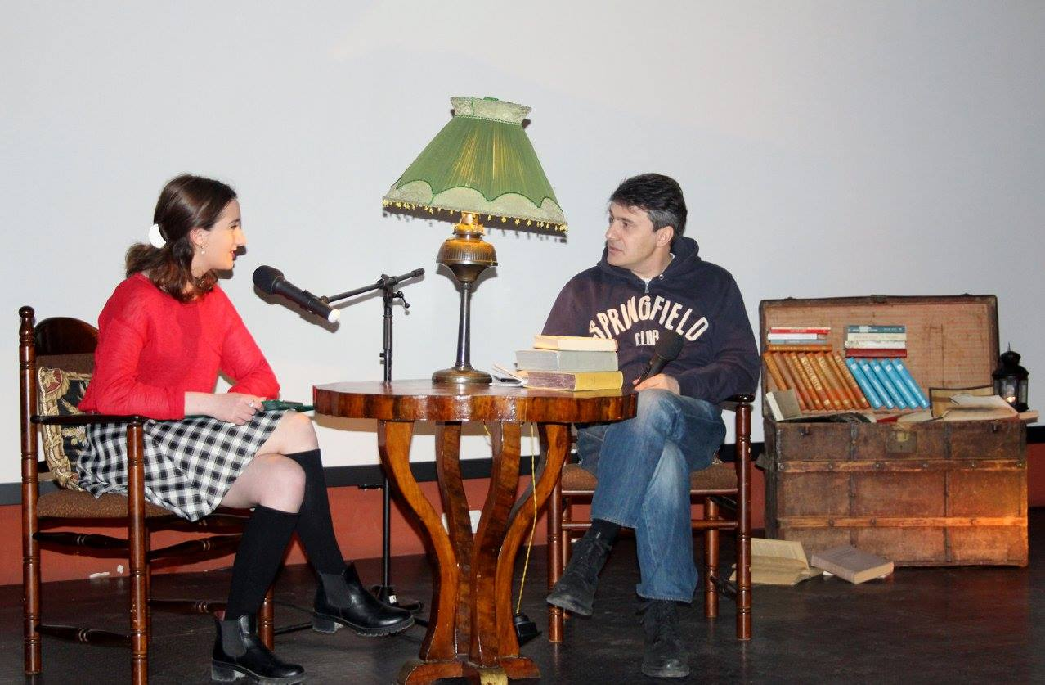
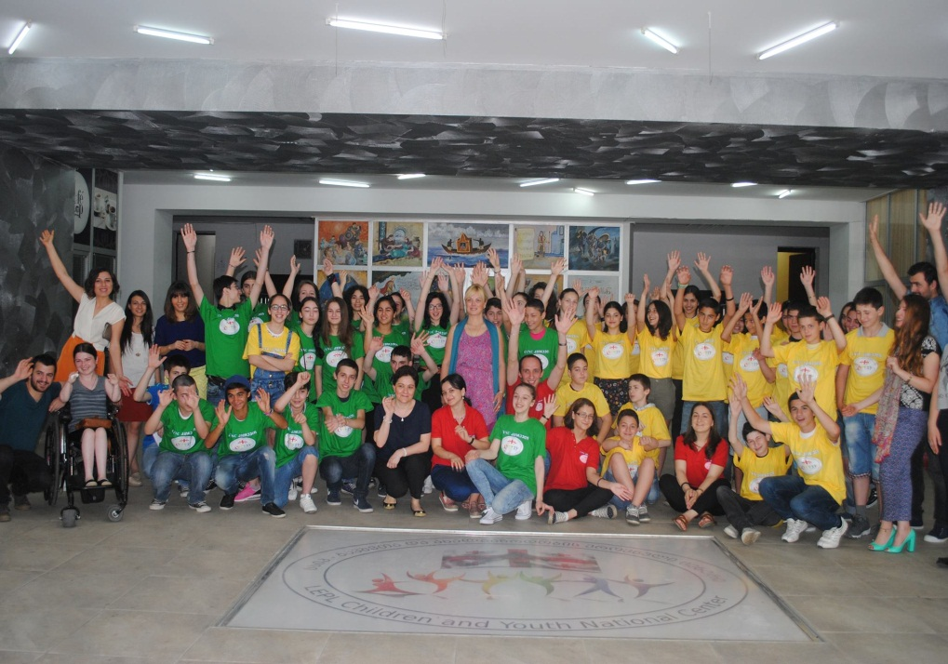

Slide 5
არაფორმალური განათლება
არაფორმალური განათლების პროგრამები:
      სასკოლო არაფორმალური განათლების ოლიმპიადა
      ეკო დღეები
      არაფორმალურ განათლებაში ინკლუზიური განათლების მიდგომების დანერგვა
      ინტელექტუალური თამაში სკოლის მოსწავლეებისათვის - „რა? სად? როდის?“

Slide 6
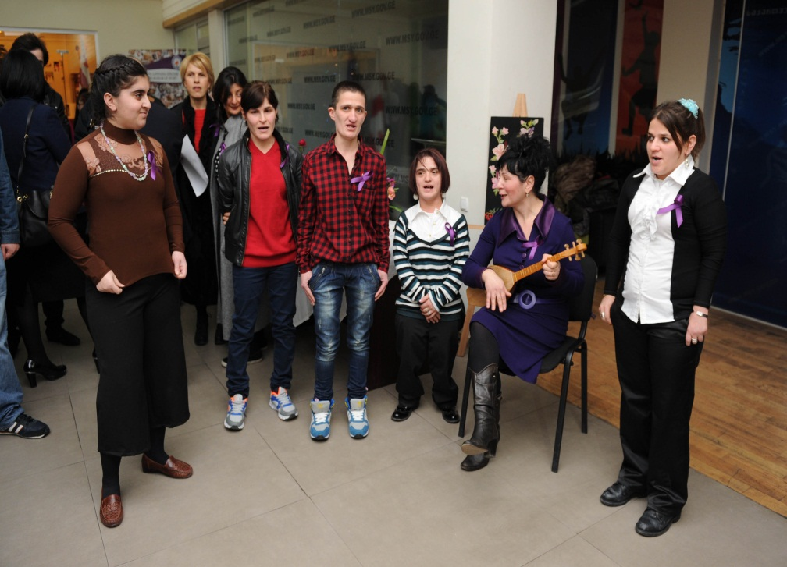
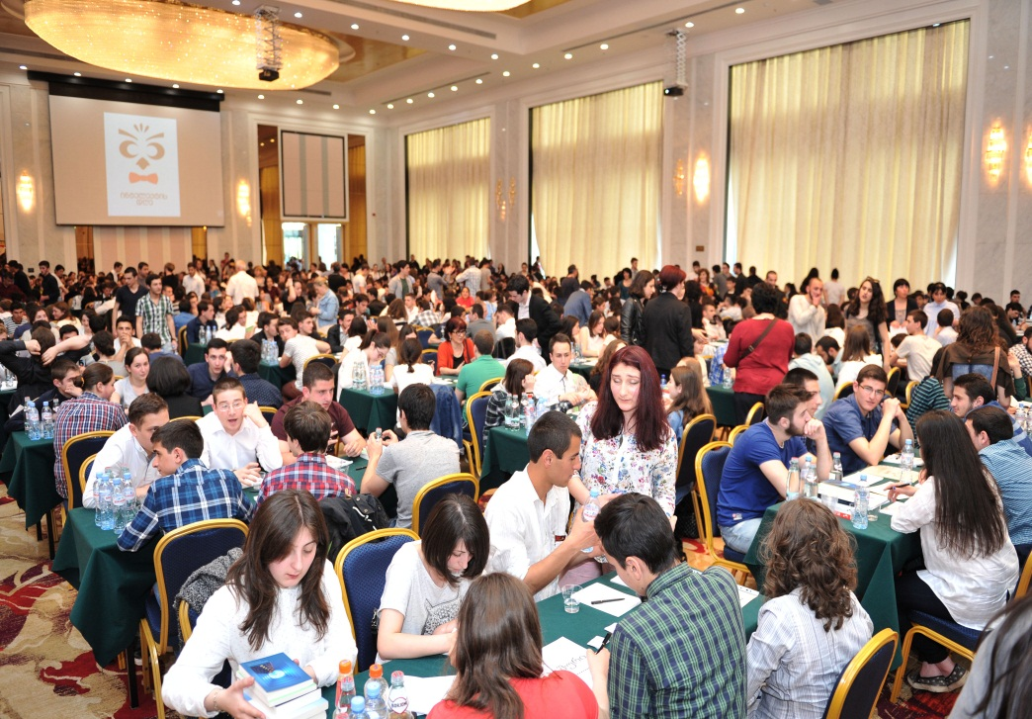
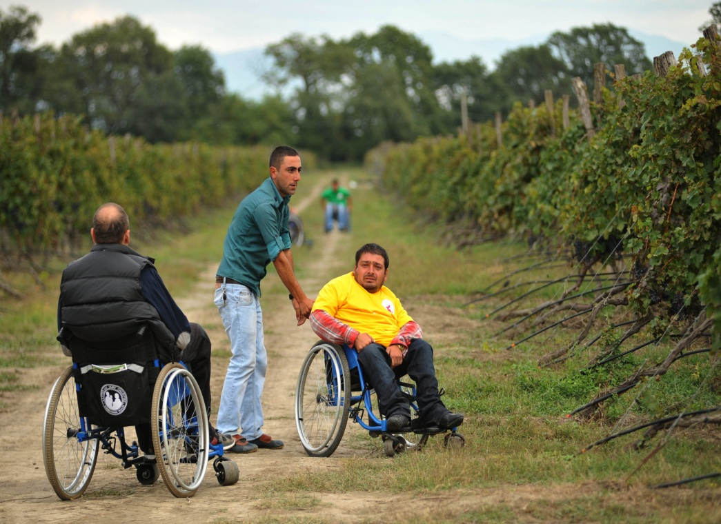

Slide 7
ჯანსაღი ცხოვრების წესი / სპორტი
სასკოლო სპორტული ოლიმპიადა
სპორტული ინვენტარის პროგრამა
სოციალურად დაუცველი 7-12 წლამდე ასაკის ბავშვების სპორტში ჩართვის პროგრამა
ფიზიკური აღზრდის გაკვეთილების სტანდარტის ამაღლება
ცხოვრების ჯანსაღი წესისა და მასობრივი სპორტის ხელშემწყობი პროექტების მხარდაჭერა (ბავშვთა და ახალგაზრდობის განვითარების ფონდი)

Slide 8
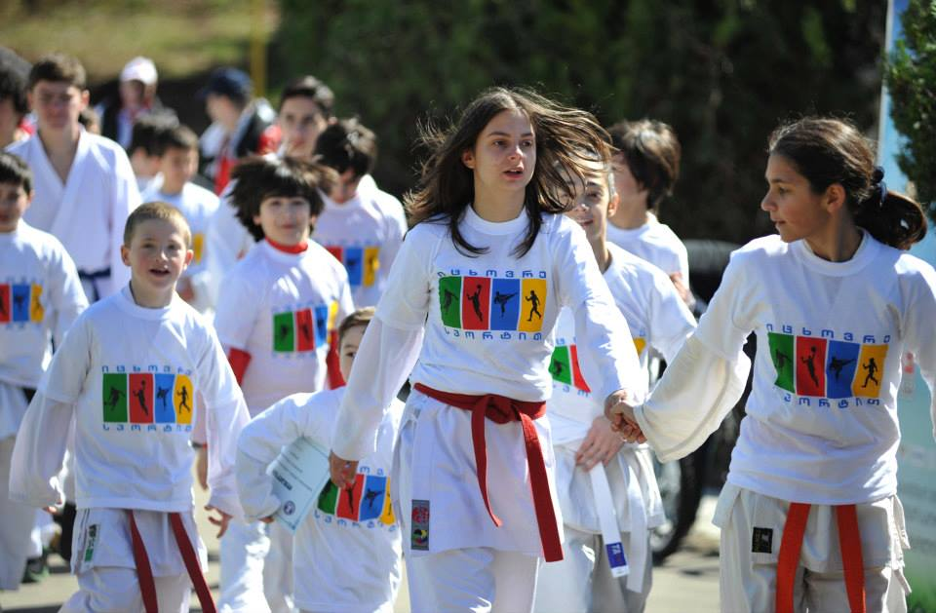
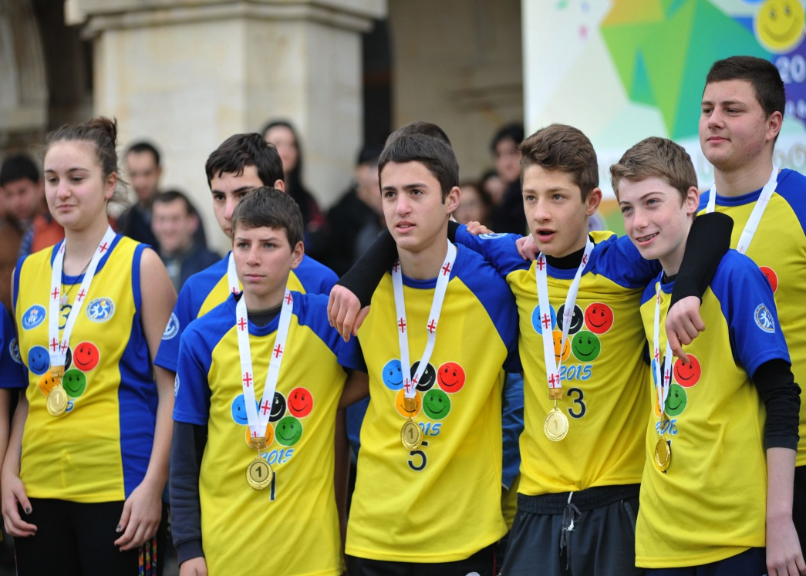
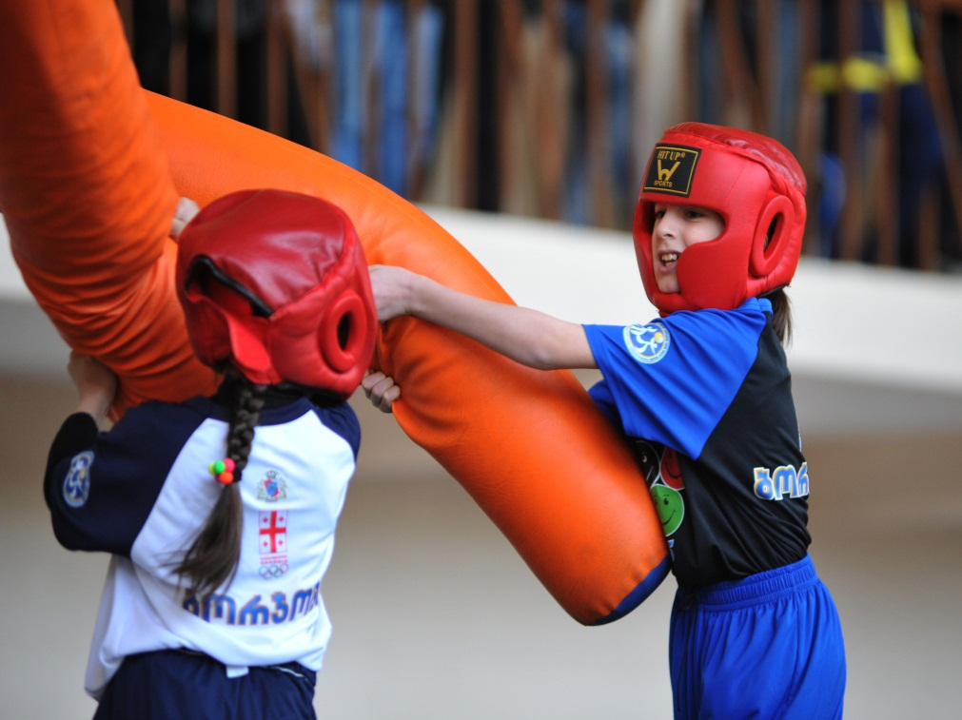
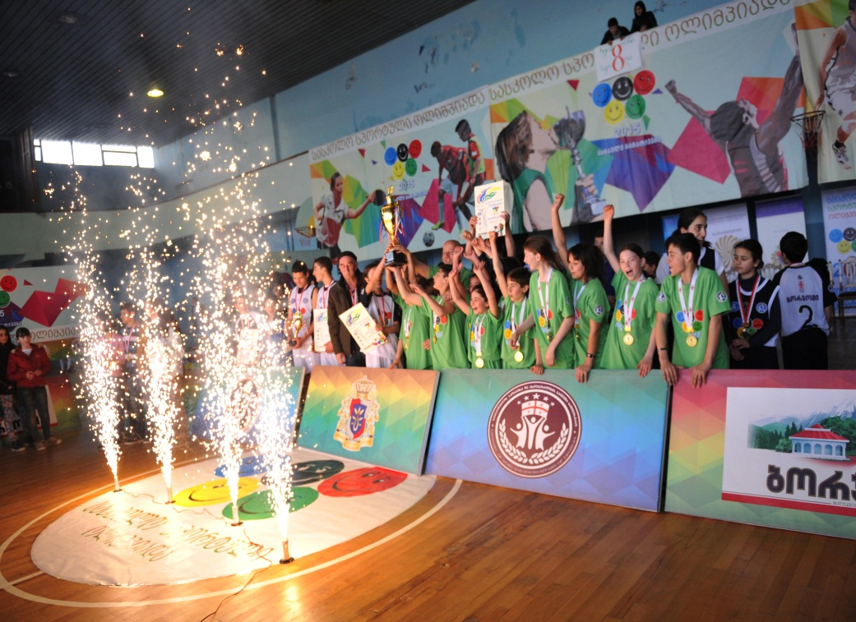

Slide 9
განსაკუთრებული საჭიროებების მქონე პირების დაცვა და მხარდაჭერა
შშმ ბავშვების ინტეგრაციის პროგრამა:
    სპორტული აქტივობები;
    ხელოვნება და კულტურულ შემოქმედებითი აქტივობები;
    არაფორმალური განათლება, შემეცნებითი აქტივობები;
    ბანაკები;
    სპორტულ-გამაჯანსაღებელი აქტივობები;
    სახელობო წრეები (მინანქარი, თექა, ქსოვა, ქარგვა);
    შემეცნებითი წრეები (ბიბლიოთეკა, კომპიუტერული წრე);
    თავისუფალი სივრცის შექმნა შშმ ბავშვებისათვის.
ეთნიკური უმცირესობების ინტეგრაციის პროგრამა :
    საზაფხულო ბანაკი-სკოლა (კულტურული და შემეცნებითი ღონისძიებები);
    სამეწარმეო უნარ-ჩვევების განვითარება გოგონებისათვის;
    სპორტულ-შემეცნებითი აქტივობები (კალათბურთი, ფეხბურთი, რაგბი, მეკლდეურობა, არქეოლოგიური ექსპედიცია)

Slide 10
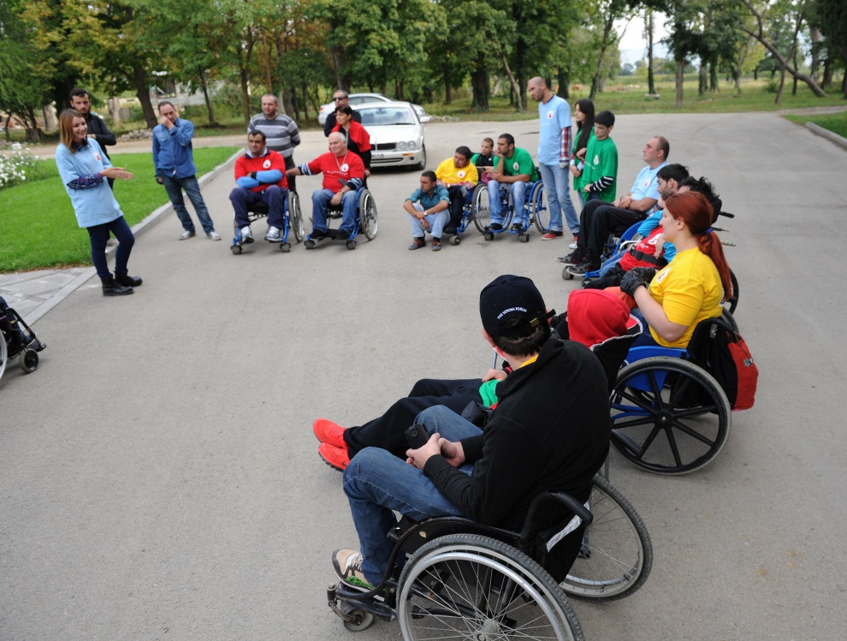
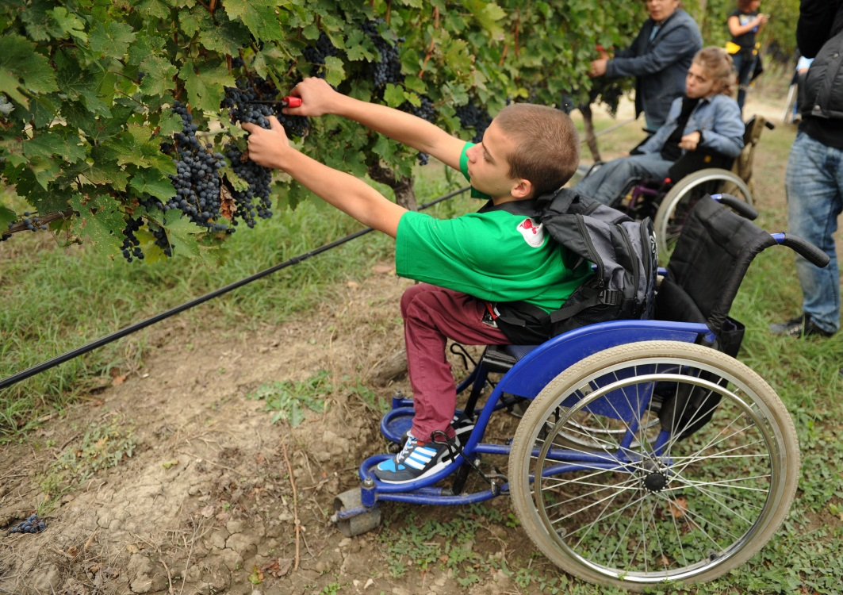
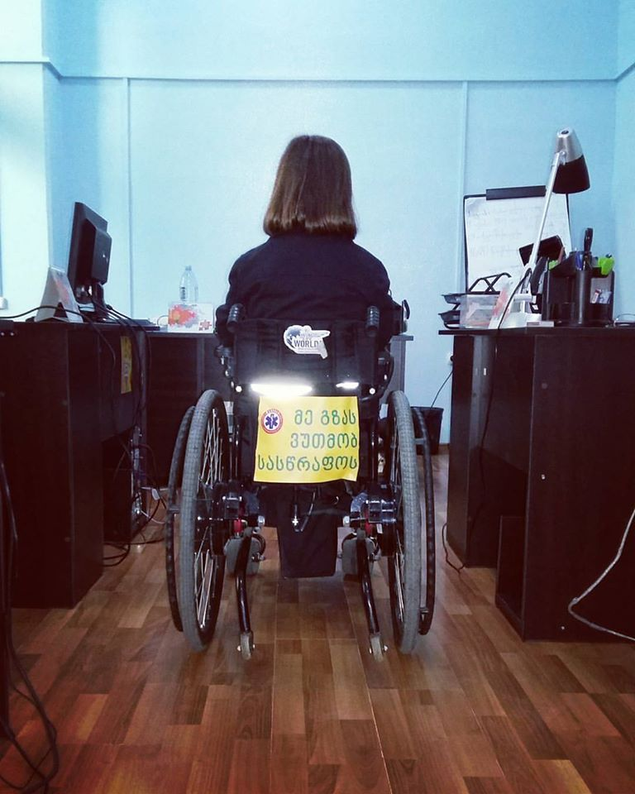
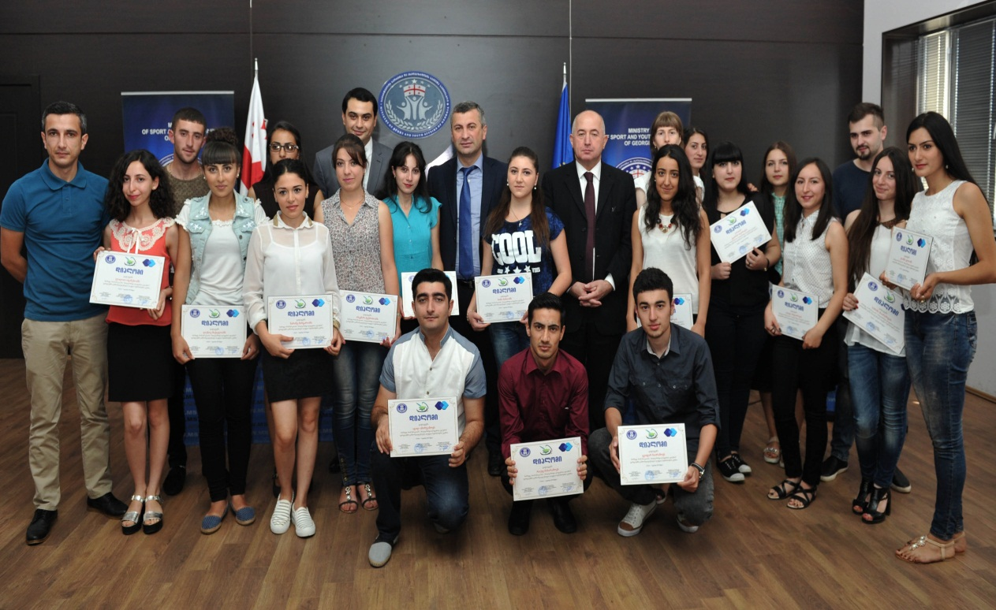

Slide 11
იძულებით გადაადგილებული ბავშვების მხარდაჭერა:
სპორტულ და სოციალურ აქტივობებში ჩართვის ხელშეწყობა;
სხვადასხვა საჭირო ინვენტარით (სპორტული, საგანმანათლებლო, წიგნების და სხვ.) უზრუნველყოფა.
სოციალური პროექტები:
„წიგნი ყველა სოფელს“
„შემოსე თანამოქალაქე“
სოციალური ვიდეო-რგოლების დამზადება ბავშვთა უფლებებზე
სტატისტიკური მონაცემების შეგროვება შშმ ბავშვებთან დაკავშირებით, თბილისის მასშტაბით

Slide 12
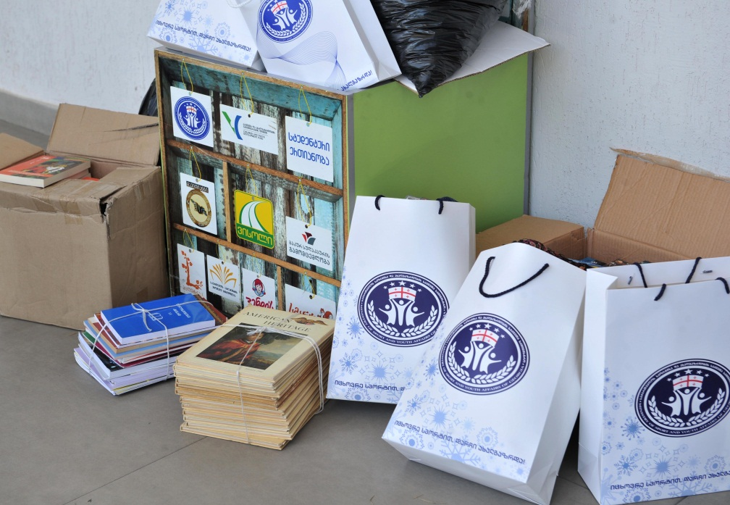
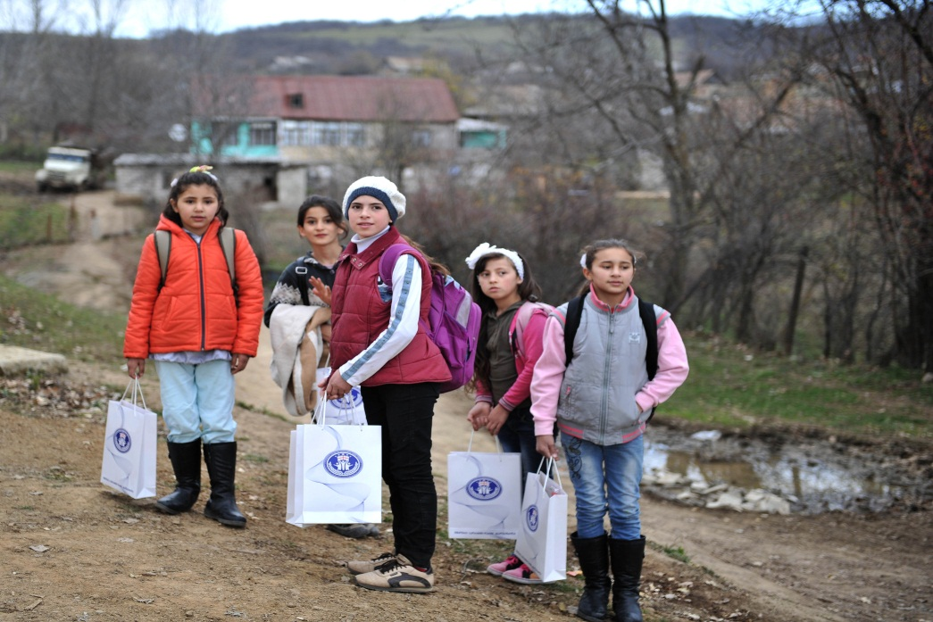
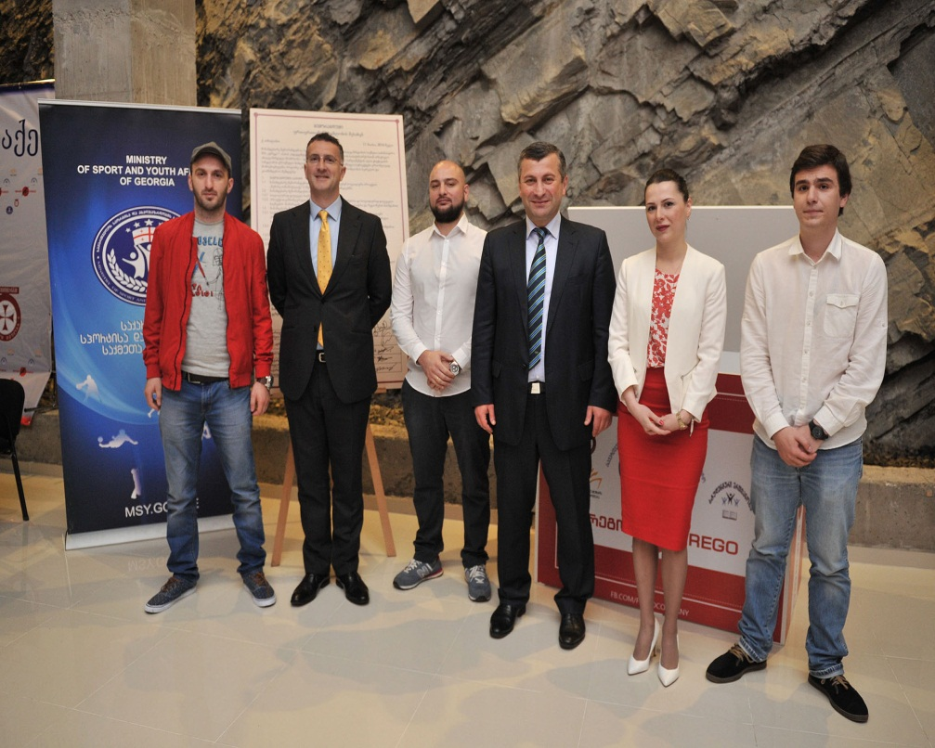
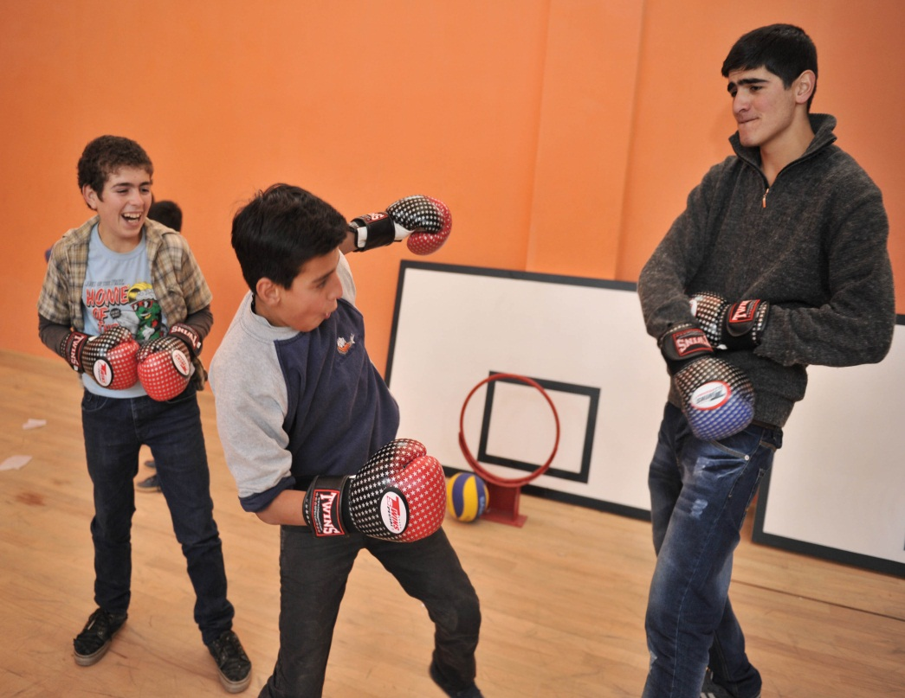

Slide 13
გმადლობთ ყურადღებისათვის!

